Slide 1

ESTRATEGIA DE PROMOCIÓN PARA LA CERVEZA ARTESANAL DARK CHOCOLATE DE BALLESTA, EN QUITO 2018
Informe de investigación
Autor: Loredana Marcela Freile Del Sordo
Profesor Guía: Santiago Carrasco
Quito, Junio, 2018

Slide 2
Objetivo General
Diseñar una estrategia de promoción para la cerveza artesanal Dark Chocolate de Ballesta.
Analizar la industria
Realizar una investigación de mercado
Diseñar un plan estratégico de promoción
Determinar el presupuesto de la estrategia

Slide 3
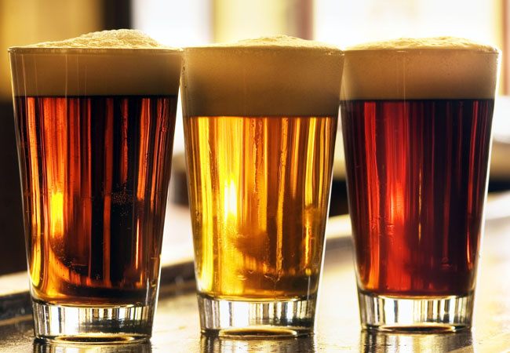
Ballesta
Cerveza calidad Premium.
Familiar 5 años
Recuperando la tradición Fray Jodoco Ricke.
Cultura y gastronomía.
Doble fermentación en botella

Slide 4

Ale
Lager
Fermentación a temperatura ambiente.
Producción a menor escala
Fermentación a baja temperatura.
Producción masiva.
Automatizado
Maestro Cervecero
Materias Primas: maltas, levadura y lúpulo.
Materias Primas: malta, arroz, maíz, extracto de malta, jarabe de glucosa y otros.
Cerveza Ballesta: no pasteurizada ni gasificada, gracias a su segunda fermentación en botella.
Bajos costos, calidad estándar.

Slide 5



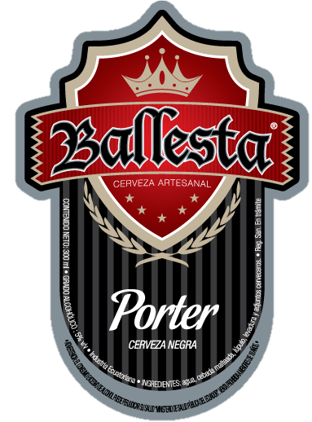
Clásicas Ballestas
Golden Ale: maltas claras combinadas con lúpulos
Lemon Ale: maltas claras combinadas con lúpulos y limón.
Scotch: malta caramelo
Porter: malta chocolate

Slide 6
Clientes
Tradicional
Hombres/Mujeres 24 - 64 años
“Quiere degustar un producto artesanal y con sabor diferente, que les ofrecerá una experiencia nueva en degustación de cervezas. ”
Capital: Alto y medio alto
Zona: Quito

Slide 7
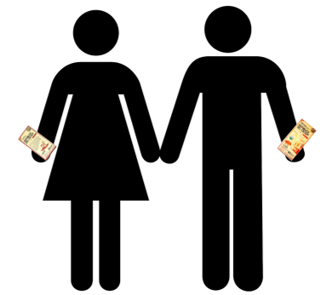
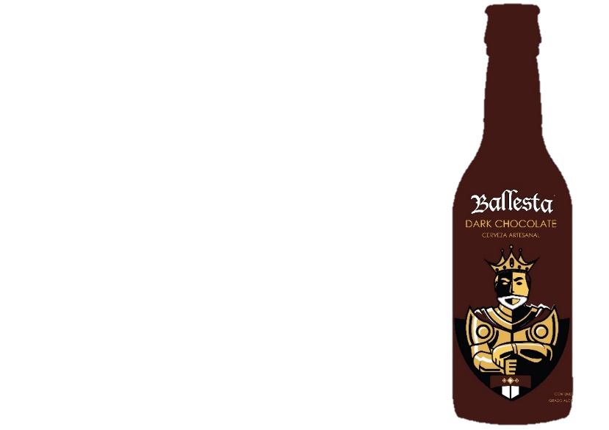
Descubridores
Características:
Buscan experiencias nuevas
Generan tendencia en su círculo social
Insight:
Insight superficiales: Productos con buen sabor, buen precio y buena imagen
Under insights: Inspiración
Deep insisghts: Reconocimiento
Valor único: Resultados al contar sobre su experiencia con la marca

Slide 8
Amantes de la cerveza artesanal
Características:
Amantes de la cerveza artesanal
Elección ante otras cervezas
No le preocupa las consecuencias
Amplio conocimiento
Insight:
Insight superficiales: Cerveza artesanal con fino aroma, buen sabor y buen precio.
Under insights: Búsqueda del placer al tomar cerveza artesanal
Deep insisghts: libertad para elegir variedad
Valor único: Nacionalismo.

Slide 9

Tricolores
Características:
Sentir orgullo de la cerveza artesanal ecuatoriana
Buscan y aprecian nuevos productos hechos aquí
Identificado con las marcas ecuatorianas
Insight:
Insight superficiales: cerveza artesanal de buena calidad, buen precio y de finos aromas.
Under insight: Orgullo
Deep insight: Valores ante un producto artesanal hecho en Ecuador
Valor único: Nacionalismo.

Slide 10

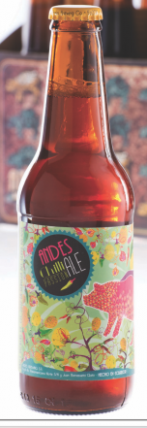
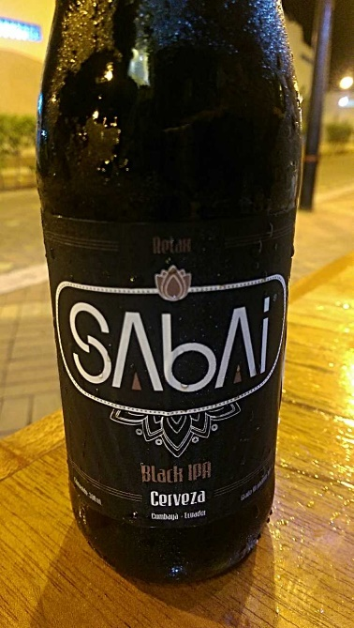

Competencia

Slide 11

Análisis Situacional

Slide 12
Fortalezas
•Ballesta posicionada
• Canal de distribución bueno
• Ampliación de línea
• El maestro cervecero doctor en alimentos
• know how
Oportunidades
• Consumidor busca variedad cervezas
• Mercado en crecimiento
• Matriz productiva Gob. (crecimiento)
Debilidades
• Distribución fuerte Quito ( no otras ciudades y provincias)
• No tiene economía de escala (costos fijos altos )
• Dificultad nuevos productos por registro sanitario
Amenazas
Cervecería Nacional (90% mercado)
• Barrera entrada baja
• Desempleo y crisis económica (alto)
FODA

Slide 13
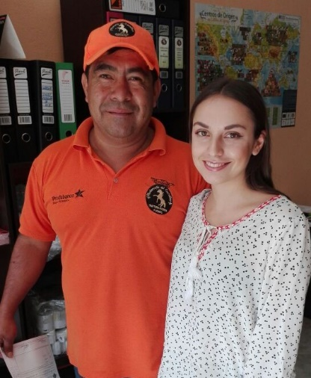
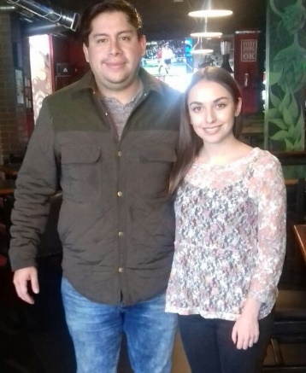
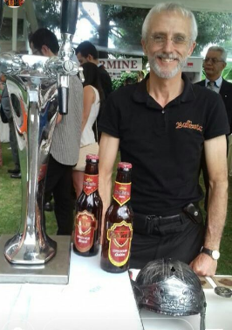
Investigación Mercados

Slide 14
Objetivos de investigación
¿Conocer el nivel de conocimiento del consumidor?
¿Cómo se encuentra el branding de Ballesta?
¿Conocer lo que valora el consumidor?
¿Por qué el consumidor busca la cerveza artesanal y lo conoce?

Slide 15
Herramientas
$
#
❤
1200 (80%)
=291
Fórmula de poblaciones finitas

Slide 16
Conclusiones
Cultura cervecera Ecuador
Quito es el centro de la cerveza artesanal
Cerveza industrial parte de la cultura(sus costos son más bajos)
Conocimiento bajo (potencia el consumo/promoción)
Experiencia es crucial Ej: Ferias
Variedad y libertad
Boca a boca
Innovación (top of mind)-Bares y restaurantes
Importancia (maestro cervecero)
No todo el mercado reconoce a Ballesta
Dark Chocolate Salón del Chocolate (porter y chocolate)

Slide 17
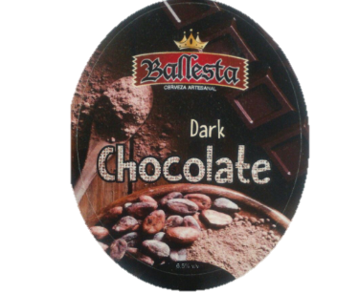
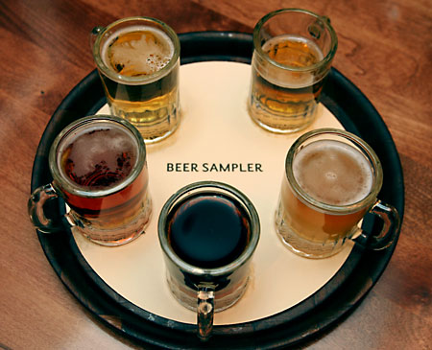
Propuesta estratégica

Slide 18
Objetivos de investigación
Definir el plan de acción para reforzar el branding.
Diseñar propuestas para aumentar la presencia online y offline.
Definir como se dará a conocer la cerveza Dark Chocolate de Ballesta.
Definir las estrategias de marketing y la forma en la cual se implementarán.

Slide 19
Dark Chocolate
Design Thinking:
Grupo foco, ferias y degustaciones
Dark Chocolate: malta chocolate, macerada a frío con cacao fino de aroma certificada.
El precio de cada 300ml tiene un valor de 2,50$
PVP: 4,00$
Four pack: 9.25$
Caja 60$
Barril: 18 L → 63$
25 L→87.50$
40 L→140$

Slide 20







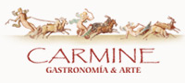
Algunos clientes son: Venta directa
Entre otros...

Slide 21
Amantes del Chocolate
Características:
Elige todo producto de chocolate sobre todo
Comparte
No le preocupan las consecuencias
Insight:
Insight superficiales: Cerveza de chocolate de fino aroma, buen sabor, precio.
Under insights: Placer
Deep insisghts: Descubrimiento
Valor único: Nacionalismo.

Slide 22
Promoción
Estrategia genérica: Enfoque
    Diferenciación y liderazgo de costos
Estrategia de posicionamiento: basado en el consumidor
  Experiencia (boca a boca)

Slide 23
Objetivo 1Creación de imagen de la cerveza Dark Chocolate
E1. Reflejar el concepto de Ballesta través de la nueva etiqueta.
T1 Diseñador
E2. Creación de material publicitario
T1 Encontrar un diseñador de imagen en el MIPRO
T2 Crear etiqueta
T2.1 Crear un personaje
T2 Papeleo necesario
T3 Crear un nuevo diseño de three pack y creación four pack
T4 Hacer un hablador de cinco o cuatro lados y folletos de la nueva cerveza.

Slide 24
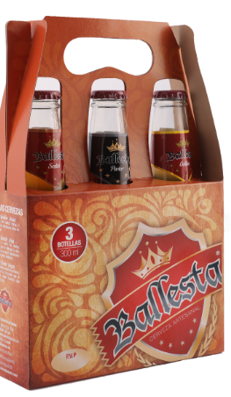
Objetivo 2 Promoción en redes sociales
E1 Dar importancia a los diferentes personajes de Ballesta
T1 Crear un diseño con los personajes
E2 Crear campaña para Dark Chocolate
T1 Crear el arte Dark Chocolate en ilustrador
E3 Aliarse con emprendedores
T1 Contacto con emprendedores
T2 Aceptación de personajes para transformarlos
T2 Aceptación del arte
T3 Inversión para que llegue a más personas
T4 Realizar borradores de publicaciones de expectativa de la nueva cerveza
T5 Aceptación y publicación de diseños
T2 Formar premios
T3 Fechas de premios
T4 Formar cajas mensuales con recetas

Slide 25
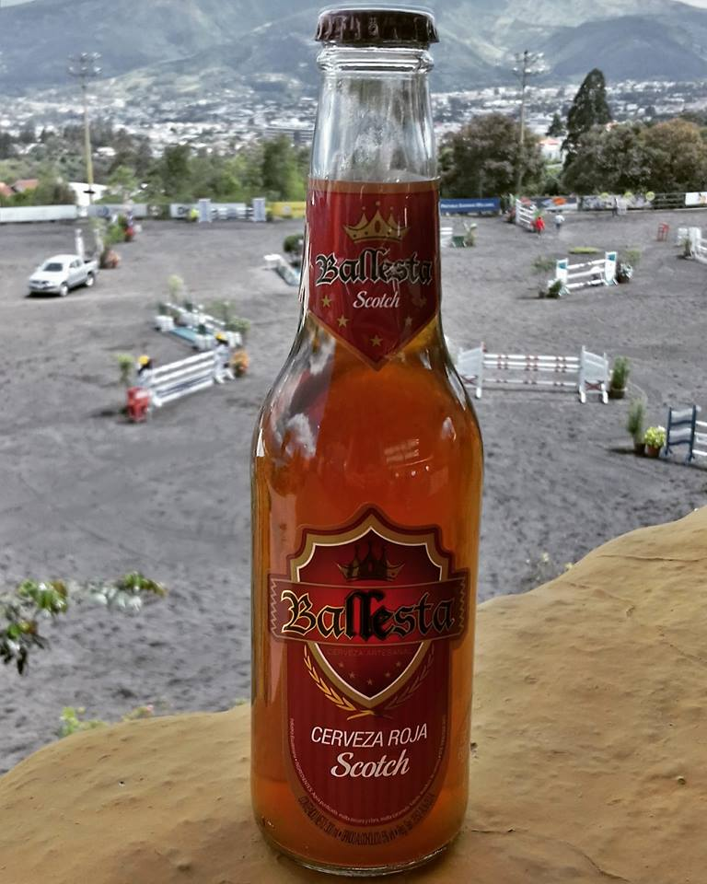
O3 Promoción en locales
E1 Eventos
T1 Buscar disponibilidad de eventos
E2 Distribución de material publicitario
T1 Al momento de entrega
T2 Organizar día de degustación o evento
T3 Tener promotores de eventos
T2 Organizar días de entrega

Slide 26
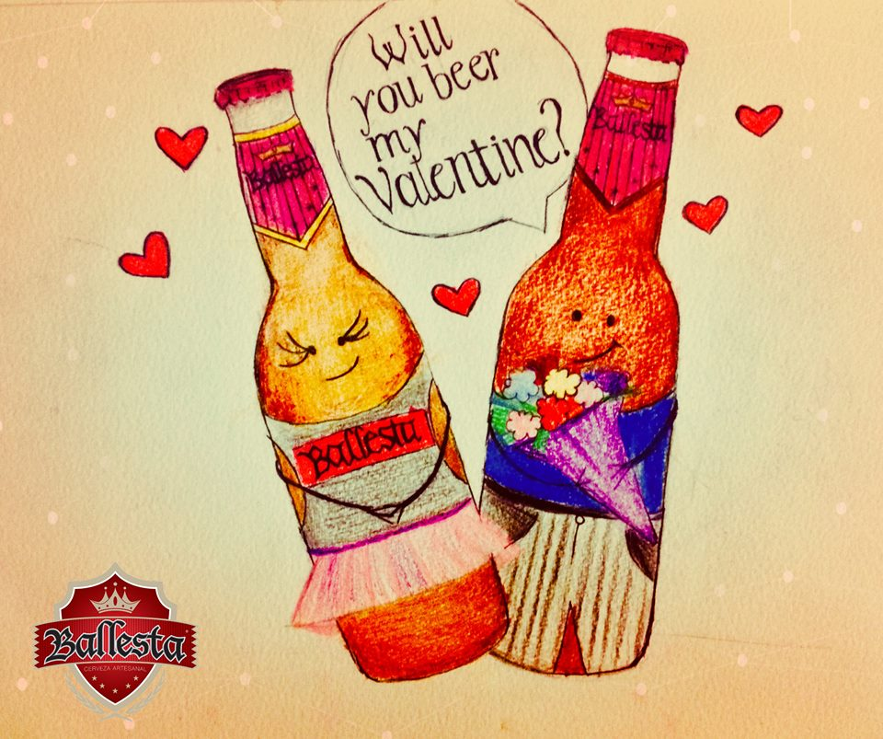
O4 Posicionar el producto
E1 Buscar lugares estratégicos
T1 Hablar con el responsable de las góndolas Supermaxi y Megamaxi (Andrés Chiriboga)
T2 Ubicar los mejores sectores en delicatessens que sean clientes
T3 Participación en bodas con botellas de Dark Chocolate personalizadas

Slide 27
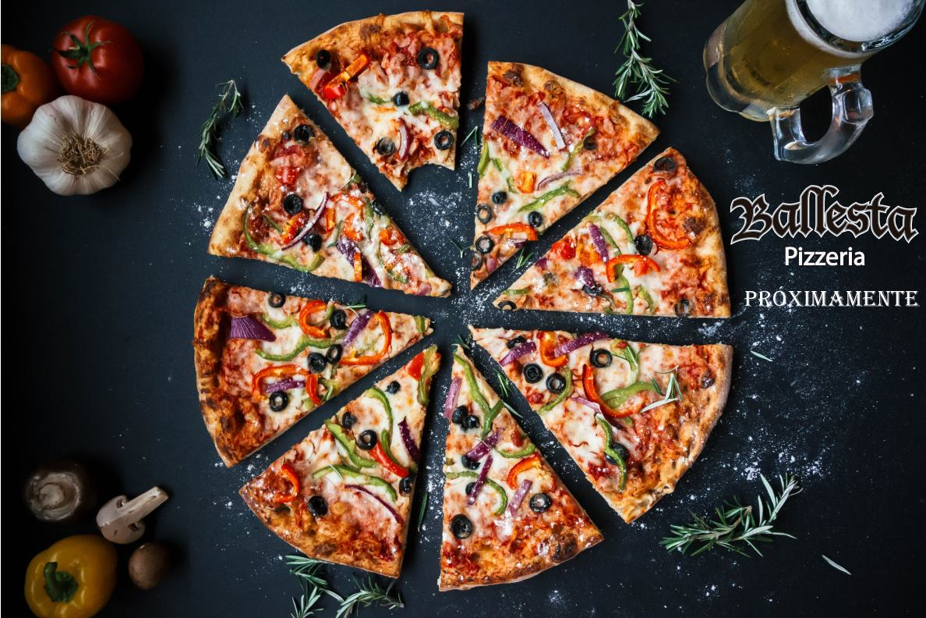
O5 Promoción en apertura de Casa Ballesta
E1 Degustación del producto
T1 Presentación del producto en barril
E2 Creación de incentivos para consumidores con la cerveza Dark Chocolate.
T1 Eventos de beer pong
T2 Apertura a jugadores de cartas según juegos argentinos, italiano o 40 en fiestas de Quito
T3 Tarjeta de fidelización para perforar y reuniones de fans
T4 Maridajes o clases de cocina con la cerveza Dark Chocolate

Slide 28
Impacto Financiero
Presupuesto total
1,200

Slide 29
Análisis Financiero

Slide 30
Ingresos Totales y Costos del Plan operativo
Barril
1,200 lts
3.50$
25,800
Ingresos
Botellas
8,640 unid.
2.50$
Costos
Fijos
30%
7,740
18,060
Variables
40%
10,320
Margen de contribución
15480

Slide 31
UAPI, Rentabilidad, Relación costo/beneficio ….
UAPI
Relación Costo Beneficio
1.34
Rentabilidad 25.35%
ROI de marketing
4.45
Ingresos

Slide 32
Análisis Punto de Equilibrio
Punto de equilibrio
14,900
% Utilización del punto de equilibrio
Ingreso en equilibrio
57.75%
Ingreso Proyectado

Slide 33
Conclusiones y Recomendaciones

Slide 34
Muchas
Gracias!

Slide 35
Place your screenshot here
Show and explain your web, app or software projects using these gadget templates.
Android project

Slide 36
Place your screenshot here
Show and explain your web, app or software projects using these gadget templates.
iPhone project

Slide 37
Place your screenshot here
Show and explain your web, app or software projects using these gadget templates.
Tablet project

